Slide 1
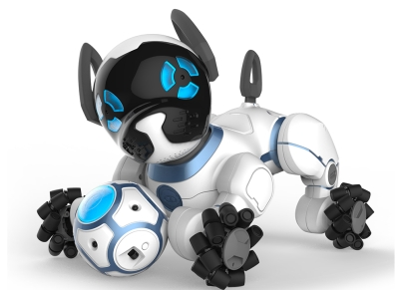
Ρομποτική

Slide 2
ΤΙ ΚΑΝΟΥΝ ΤΑ ΡΟΜΠΟΤ;
Ρομπότ (robot) ονομάζεται οποιαδήποτε μηχανική συσκευή που μπορεί να υποκαθιστά τον άνθρωπο σε διάφορες εργασίες. Ένα ρομπότ μπορεί να δράσει κάτω από τον απευθείας έλεγχο ενός ανθρώπου ή αυτόνομα κάτω από τον έλεγχο ενός προγραμματισμένου υπολογιστή.
Τα ρομπότ μπορούν να χρησιμοποιηθούν ώστε να κάνουν εργασίες, οι οποίες είτε είναι δύσκολες είτε επικίνδυνες για να γίνουν απευθείας από έναν άνθρωπο. Σε άλλες περιπτώσεις, χρησιμοποιούνται για να εκτελέσουν εργασίες ταχύτερα ή φθηνότερα απ' ό,τι ο άνθρωπος. Έτσι, μπορούν να χρησιμοποιηθούν στην αυτόματη παραγωγή μεγάλων ποσοτήτων κάποιου προϊόντος και με χαμηλότερο κόστος (για παράδειγμα, στις αλυσίδες παραγωγής).

Slide 3
ΤΙ ΕΙΝΑΙ Η ΛΕΞΗ ΡΟΜΠΟΤ;
Η λέξη ρομπότ προέρχεται από την τσέχικη λέξη robota (ρομπότα) που σημαίνει εργασία. Καθιερώθηκε ως όρος με την σημερινή του έννοια το 1920 από τον Τσέχο θεατρικό συγγραφέα Κάρελ Τσάπεκ στο έργο του "R.U.R." (Rossum's Universal Robots), όπου σατιρίζει την εξάρτηση της κοινωνίας από τους μηχανικούς εργάτες (ρομπότ) της τεχνολογικής εξέλιξης και που τελικά εξοντώνουν τους δημιουργούς τους. Σε πολλές σύγχρονες σλαβικές γλώσσες (π.χ. την πολωνική) χρησιμοποιείται σαν έκφραση της καθημερινότητας με την έννοια της σκληρής δουλειάς (αντίστοιχο του χαμαλίκι).

Slide 4
ΙΣΤΟΡΙΑ
Από τα πρώτα ρομπότ που αναφέρονται στη λογοτεχνία είναι ο Τάλως από την ελληνική μυθολογία και οι 20 τρίποδες λέβητες του θεού Ηφαίστου θεωρούμενοι «θαύμα ιδέσθαι», αλλά και άλλες περιπτώσεις.
Με την ανάπτυξη και μελέτη των ρομπότ ασχολείται η ρομποτική, επιστήμη που αποτελεί συνδυασμό πολλών κλάδων άλλων επιστημών, κυρίως δε της πληροφορικής, της ηλεκτρονικής και της μηχανολογίας.

Slide 5
ΤΕΧΝΗ
Στην επιστημονική φαντασία συνήθως συναντούνται ρομπότ τα οποία έχουν τη μορφή ανθρώπου. Αυτά τα ρομπότ καλούνται ανδροειδή. Τα σημερινά ρομπότ, που κατασκευάστηκαν για να υποδυθούν ανθρώπινα όντα, δεν είναι ανδροειδή (androids).
Σημαντική συνεισφορά στη φιλολογία για τα ρομπότ είχε ο Ισαάκ Ασίμωφ με τους τρεις νόμους της ρομποτικής που διατύπωσε στα μυθιστορήματά του.

Slide 6
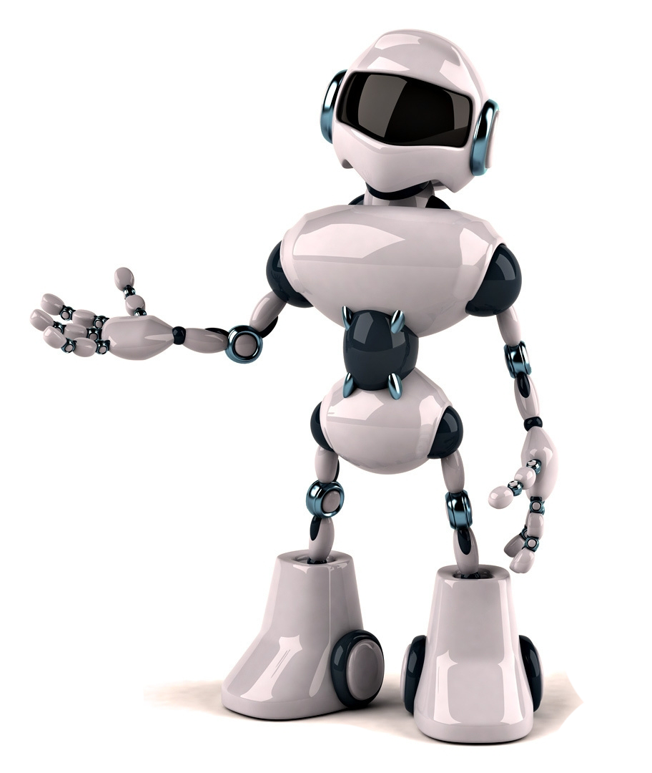
ΤΕΛΟΣ

